Slide 1
Digital Signature & its application

Slide 2
Table of Contents
01
02
03
04
Overview
Vấn đề
Định nghĩa
Kịch bản bảo mật
Digital Signature
Tính năng
Nguyên lý hoạt động
Digital Signature Scheme
Một số digital signature thông dụng
RSA Digital Signature Scheme
Application
Ứng dụng digital signature trong một số lĩnh vực

Slide 3
01
Problem
Kịch bản bảo mật
Đề xuất giải pháp

Slide 4
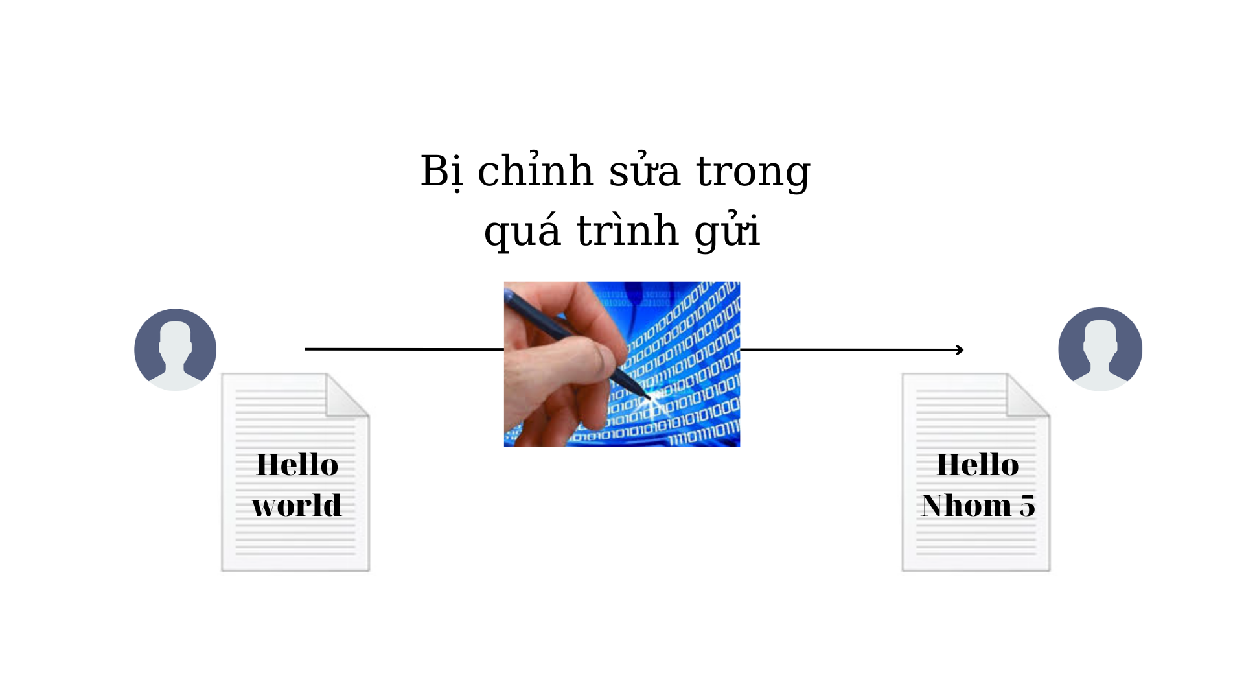
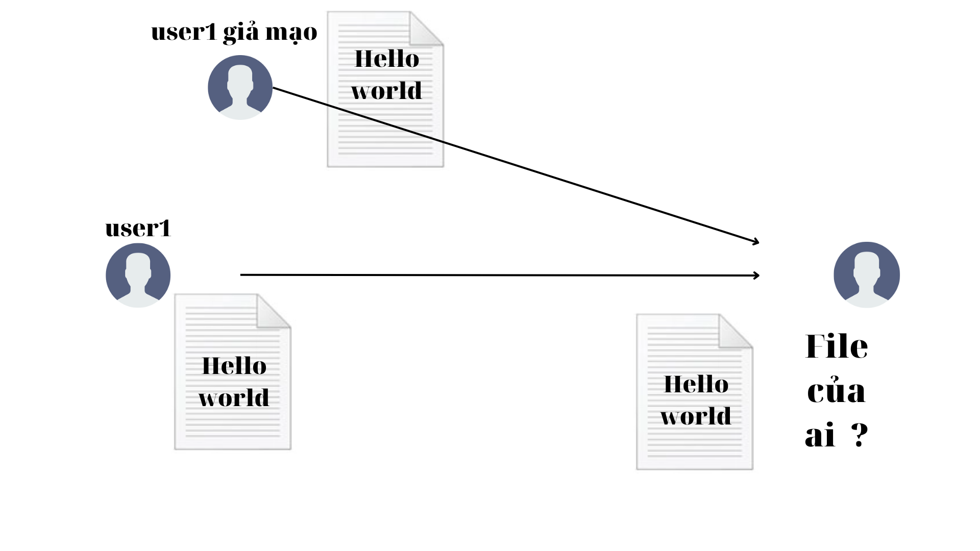
Problem

Slide 5
Definition
Digital signature (chữ ký số) là một phương tiện để xác thực tính toàn vẹn và nguồn gốc của một tài liệu điện tử (ví dụ: email, tài liệu văn bản, hợp đồng) thông qua việc sử dụng các thuật toán mã hóa và băm.
Nó là một loại chữ ký điện tử và cung cấp một cách để xác nhận rằng tài liệu không bị sửa đổi hoặc giả mạo kể từ khi nó được ký.

Slide 6
Script
Kịch bản bảo mật
Một user1 muốn gửi một tài liệu quan trọng cho user2 khác và sử dụng digital signature để xác thực tính toàn vẹn của tài liệu này.
Để đảm bảo an toàn cho quá trình này, user1 và user2 có thể thực hiện các bước sau:
User1 sử dụng một phần mềm digital signature để tạo ra một cặp khoá (public key và private key).
Sau đó, cô lưu trữ private key của mình một cách an toàn. user1 sử dụng private key để tạo ra một chữ ký số (digital signature) cho tài liệu của mình.
User1 gửi tài liệu cùng với chữ ký số đến user2 . Bob sử dụng public key của user1 để xác thực chữ ký số.
Nếu chữ ký số được xác thực thành công, user2 có thể tin tưởng tính toàn vẹn và chính xác của tài liệu

Slide 7
Script
Kịch bản bảo mật
Để đảm bảo an toàn cho quá trình này, user1 và user2 có thể thực hiện các biện pháp bảo mật sau:
User1 chỉ sử dụng private key của mình để tạo ra chữ ký số. Cô không được chia sẻ private key với bất kỳ ai khác.
User1 và User2 nên sử dụng các phần mềm digital signature được đáng tin cậy và được bảo vệ bởi các cơ quan bảo mật.
User1 và User2 nên sử dụng kênh truyền thông an toàn để truyền tài liệu và chữ ký số.
Ví dụ: sử dụng giao thức HTTPS hoặc sử dụng mã hóa PGP. user2 nên xác thực public key của user1 để đảm bảo rằng public key này thật sự thuộc về user1. User2 có thể sử dụng các cơ quan chứng thực để xác thực public key của user1.
User2 nên kiểm tra lại tính toàn vẹn và chính xác của tài liệu sau khi đã xác thực chữ ký số của user1.

Slide 8
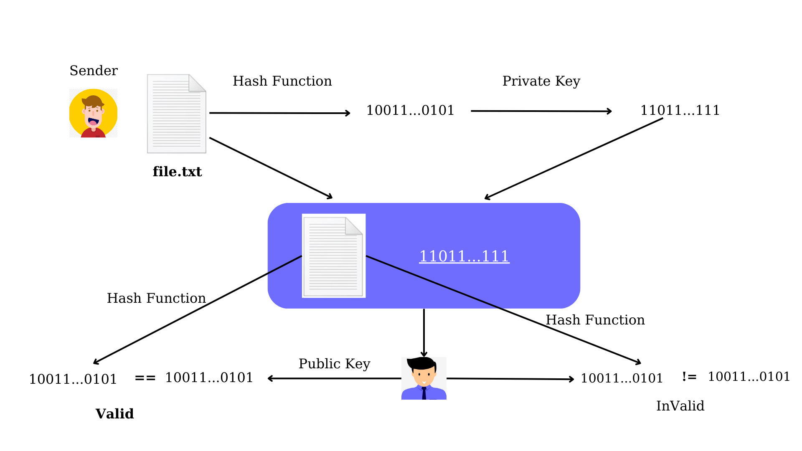
02
Digital Signature
Nguyên lý hoạt động

Slide 9
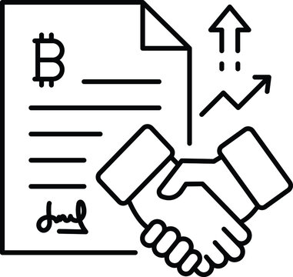


Features of digital signature
Non-repudiation
Authentication
Integrity
Người ký không được phủ nhận rằng mình không ký vào tài liệu
Xác minh danh tính của người ký.
Đảm bảo tính toàn vẹn của tài liệu
Notes:
Integrity: Tất cả sự thay đổi trên tài liệu sau khi đã được ký sẽ làm mất hiệu lực digital signature

Slide 10
03
Digital Signature Algorithm
Một số digital signature thông dụng
RSA Digital Signature Scheme

Slide 11
Digital Signature Algorithm
4 thao tác: key generation, key distribution, signing (create signature) và signature verification
01
RSA
02
DSA
03
04
05
GOST
ECDSA
EdDSA
và còn nhiều digital signature khác
Notes:
Scheme: sơ đồ

Slide 12
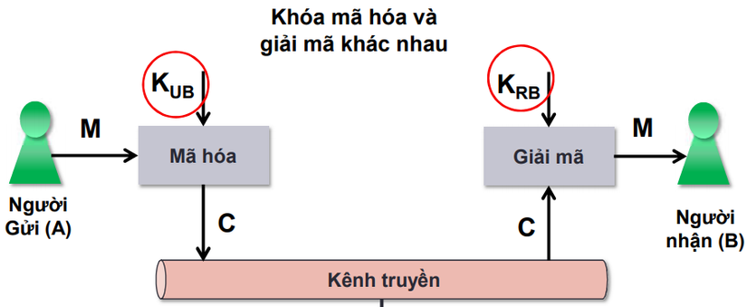
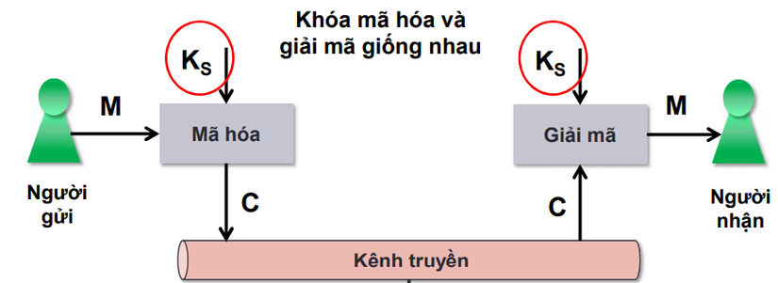
RSA Algorithm Detail
01
02
Mã hóa với private key
Mã hóa với public key

Slide 13
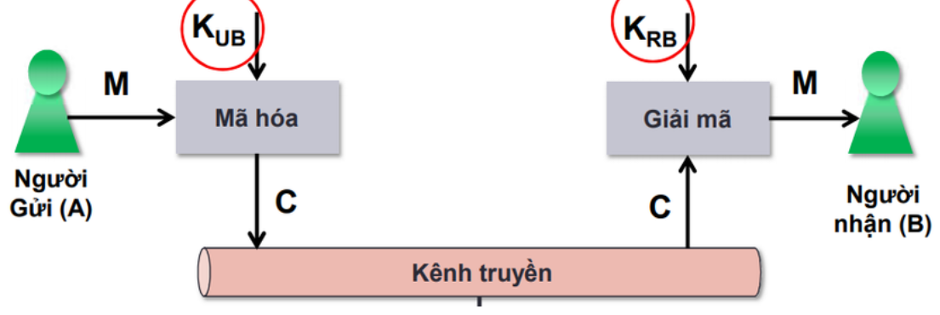
RSA Algorithm Detail
Ý tưởng của thuật toán RSA
Ý tưởng chính của thuật toán RSA là sử dụng tính toán phức tạp của việc phân tích một số nguyên tố lớn để đảm bảo tính an toàn của quá trình mã hóa / giải mã
Notes:
Chọn 2 số nguyên tố lớn (số có ước là 1 và chính nó) gọi là p và q
n = p x q
Gọi Φ(n) = (p - 1) * (q - 1) đây là hàm số phi Euler
Chọn số nguyên e sao cho ước chung lớn nhất của số nguyên e và Φ(n) = 1 và 1 < e < Φ(n)
Tính d bằng cách (e * d) mod Φ(n) = 1
Kết quả được e và n chính là Public Key
Giữ d và n chính là Private key

Slide 14
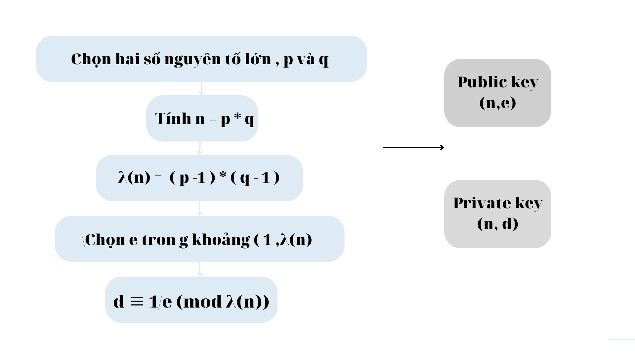
Các bước thực hiện giải thuật
Tạo khóa
01

Slide 15
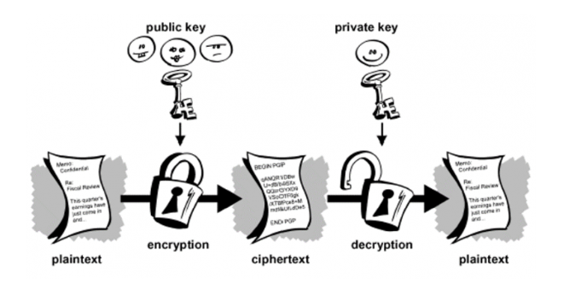


Các bước thực hiện giải thuật
Sử dụng
02
Sender
Receiver

Slide 16
04
Application
Một số digital signature thông dụng
Digital Signature RSA

Slide 17
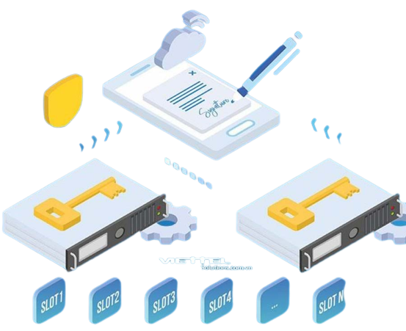
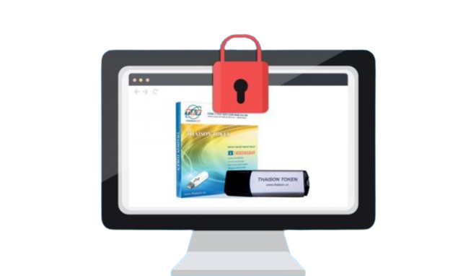
Các ứng dụng ngân hàng trực tuyến.
Web thương mại điện tử
Ứng dụng chat
Ứng dụng lưu trữ đám mây.

Slide 18
Resources
Tìm hiểu về chữ ký số và ứng dụng
Chương IV CHỮ KÝ SỐ (DIGITAL SIGNATURES)
Chapter 13 Digital Signature
RSA algorithm step by step example - YouTube

Slide 19
Thanks!
Do you have any questions?

